Slide 1
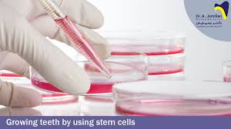
بسم الله الرحمن الرحيم
الموضوع: مشروع لمادة العلوم الحياتية.
موضوع المشروع: الخلايا الجذعية من الأسنان.
الطالب: علي ذهبية.
الصف: التاسع «د».
الأستاذ الفاضل: يونس القطناني.

Slide 2
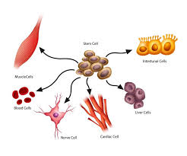
ما هي الخلايا الجذعية
الخلايا الجذعية: هي خلايا أولية (Progenitor Cells) غير متمايزة بيولوجياً، تُعد بمثابة نظام الإصلاح والصيانة الداخلي للجسم البشري والكائنات المتعددة الخلايا. تتميز هذه الخلايا بخصائص فريدة تمكنها من لعب دور محوري في النمو والتطور والحفاظ على صحة الأنسجة طوال الحياة.

Slide 3
ما هي أنواع الخلايا الجذعية
الخلايا الجذعية البالغة
الخلايا الجذعية الجنينية
المصدر: توجد في أنسجة متمايزة مختلفة في الجسم البالغ والنامي (مثل نخاع العظم، الدم، الأنسجة الدهنية، الكبد، والأسنان).
القدرة: غالباً قليلة القدرات، ما يعني أنها يمكن أن تتمايز فقط إلى مجموعة محدودة من أنواع الخلايا المرتبطة بالنسيج الذي نشأت منه، وتعمل على تجديد هذا النسيج وإصلاحه.
المصدر: تستخرج من الكتلة الخلوية الداخلية للأجنة في مرحلة مبكرة جداً (الكيسة الأريمية).
القدرة: متعددة القدراتت، أي يمكنها التمايز إلى أي نوع خلية في الجسم تقريباً (أكثر من 200 نوع)، باستثناء الأنسجة الداعمة للجنين.

Slide 4
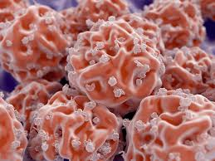
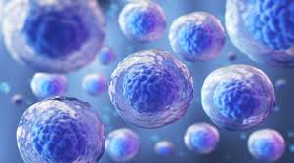
الخلايا الجذعية البالغة
الخلايا الجذعية الجنينية

Slide 5
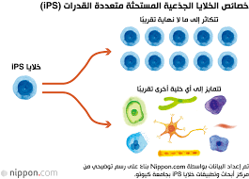
الخلايا الجذعية المستحثة متعددة القدرات
المصدر: خلايا جسدية بالغة ومتخصصة (مثل خلايا الجلد) يتم إعادة برمجتها مخبرياً باستخدام تقنيات جينية معينة.
القدرة: متعددة القدرات، تشبه في مرونتها الخلايا الجذعية الجنينية ولها نفس الإمكانات العلاجية تقريباً.
وهناك نوع مُستحدث مخبرياً يُعرف بـ «الخلايا الجذعية المستحثة متعددة القدرات».

Slide 6
الخلايا الجذعية المستخرجة من الأسنان
تحتوي الأسنان على أنواع متعددة من الخلايا الجذعية البالغة، تُعرف مجتمعة باسم الخلايا الجذعية السنية، وتتميز هذه الخلايا بقدرتها على التمايز إلى أنواع مختلفة من الخلايا، مما يجعلها واعدة في مجال الطب التجديدي.
تشمل الأمثلة الرئيسية للخلايا الجذعية المستخرجة من الأسنان ما يلي:
خلايا اللب السني الجذعية: وهي أول أنواع الخلايا الجذعية السنية التي تم عزلها ودراستها. توجد هذه الخلايا في لب الأسنان الدائمة (خاصة ضروس العقل).
خلايا لب الأسنان اللبنية الجذعية: وتوجد في الأسنان اللبنية (أسنان الحليب) المتساقطة.
الخلايا الجذعية من الرباط اللثوي: وتوجد في النسيج الضام المحيط بجذر السن.
الخلايا الجذعية من الحليمة السنية: وتوجد في الحليمة القمية في الأسنان النامية.

Slide 7
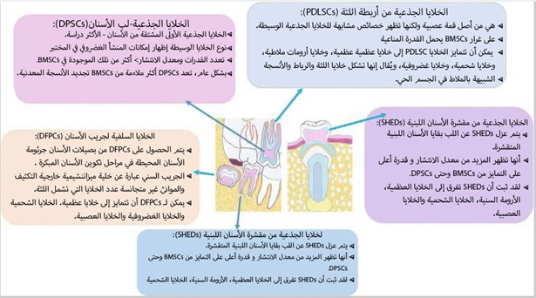

Slide 8
خصائص الخلايا الجذعية المستخرجة من الأسنان
تُصنف الخلايا الجذعية المستخرجة من الأسنان على أنها خلايا جذعية وسيطة غير مكونة للدم، وتشترك هذه الخلايا في خصائص معينة تميزها عن غيرها من الخلايا الجذعية البالغة:
التجدد الذاتي: لديها القدرة الفريدة على الانقسام وإنتاج المزيد من النسخ المطابقة لنفسها بشكل غير محدود تقريبًا في المختبر.
تعدد القدرات: يمكنها التمايز إلى مجموعة متنوعة من أنواع الخلايا المتخصصة (على الأقل ثلاثة سلالات خلوية مميزة).
الشكل: تتميز بشكل يشبه الخلايا الليفية عند زراعتها في المختبر.
الأصل الجنيني: تنشأ من أصل مزدوج (الأديم العصبي القحفي والأديم المتوسط)، مما يمنحها قدرات تمايز أوسع من الخلايا الجذعية الأخرى.

Slide 9
التعديل المناعي: تمتلك خصائص مناعية منخفضة وقدرة على تعديل الاستجابة المناعية في الجسم، مما يقلل من احتمالية الرفض عند زرعها.
سهولة الحصول عليها: يمكن عزلها بسهولة نسبية من الأسنان المخلوعة (مثل ضروس العقل أو الأسنان اللبنية المتساقطة) عبر إجراءات غير جراحية معقدة.
معدل تكاثر عالي: تتميز بقدرة عالية وسريعة جدًا على التكاثر في المختبر مقارنة بخلايا نخاع العظم الجذعية.
غير مسببة للأورام: أظهرت الدراسات أنها آمنة ولا تشكل أورامًا عند استخدامها داخل الجسم الحي.

Slide 10
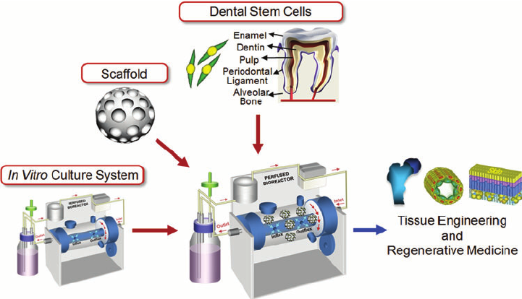

Slide 11
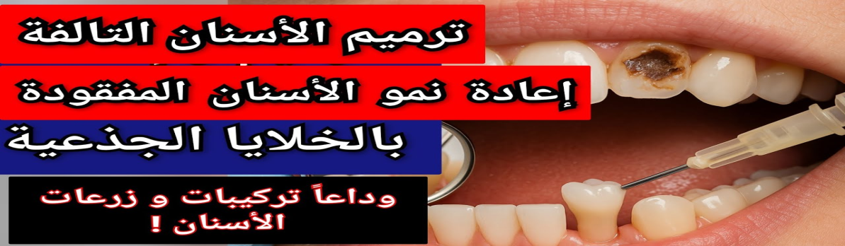
تطبيقات طبية مستقبلية للخلايا الجذعية المستخرجة من الأسنان
تمتلك الخلايا الجذعية المستخرجة من الأسنان إمكانيات واعدة جداً في مجال الطب التجديدي، وتتجاوز تطبيقاتها مجرد طب الأسنان لتشمل علاجات نظامية أوسع. تشمل التطبيقات الطبية المستقبلية المحتملة ما يلي:
إعادة نمو الأسنان بالكامل: الهدف الأسمى للأبحاث هو القدرة على زراعة أسنان كاملة وظيفية بيولوجياً في المختبر أو داخل الفم لتحل محل الأسنان المفقودة بسبب التسوس أو الإصابة أو العيوب الخلقية، مما يغني عن الحاجة لزراعة الأسنان الاصطناعية أو أطقم الأسنان.

Slide 12
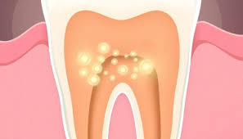
استعادة حيوية لب السن: يمكن استخدام الخلايا الجذعية لإعادة حيوية لب الأسنان المتضررة أو الميتة، مما يسمح للسن بمواصلة النمو الطبيعي والتطور في المرضى الأصغر سناً، ويقلل الحاجة لعلاجات قناة الجذر التقليدية.

Slide 13
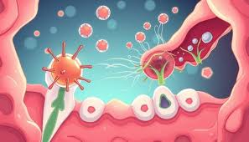
تجديد الأنسجة الداعمة للأسنان: يمكن استخدامها لإصلاح وتجديد الأنسجة اللثوية التالفة، بما في ذلك العظم السنخي (عظم الفك) والرباط اللثوي والأسمنت، مما يوفر حلاً فعالاً لأمراض اللثة المتقدمة.

Slide 14
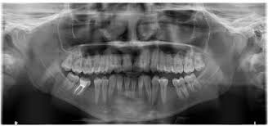
إصلاح عظام الفك: تساعد في إعادة بناء عظام الفك والأنسجة الوجهية بعد التعرض لصدمات أو جراحات أو حالات مرضية.

Slide 15
نظراً لقدرتها على التمايز إلى أنواع مختلفة من الخلايا (مثل العظمية والغضروفية والعصبية)، يتم استكشاف الخلايا الجذعية السنية لعلاج حالات خارج الفم:
إصلاح العظام والغضاريف: يمكن أن تساعد في تجديد الأنسجة العظمية والغضروفية المتضررة في المفاصل وعلاج حالات مثل هشاشة العظام.
علاج الإصابات العصبية: تتمتع الخلايا الجذعية لب الأسنان بالقدرة على التمايز إلى خلايا عصبية، مما يجعلها مرشحاً لعلاجات مستقبلية محتملة لإصابات الدماغ والحبل الشوكي والأمراض العصبية مثل مرض باركنسون والتصلب الجانبي الضموري.
تجديد أنسجة أخرى: تشير الأبحاث الأولية إلى إمكانية استخدامها في تجديد أنسجة القلب والكبد والقرنية.
نموذج للأمراض والعلاجات الفردية: يمكن استخدام الخلايا الجذعية المستحثة متعددة القدرات المشتقة من الأسنان “iPSCs” إنشاء نماذج فريدة للأمراض وإجراء اختبارات للأدوية عليها، مما يتيح بروتوكولات علاج مخصصة لكل مريض.

Slide 16
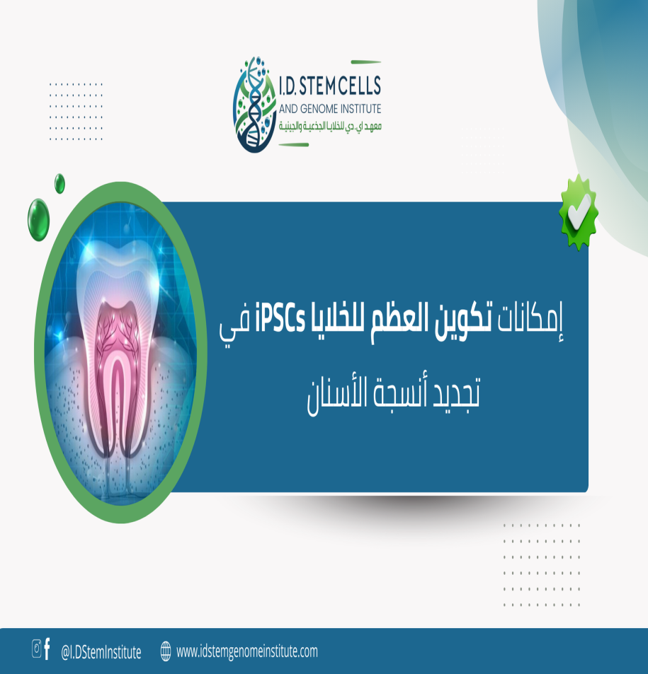
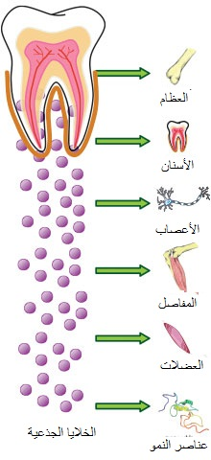

Slide 17


